Slide 1
ПЕДАГОГИЧЕСКИЙ ПРОЕКТ НА ТЕМУ:
Достижение планируемых результатов обучения
по музыке на основе
использования технологии смешанного обучения
учитель музыки
Белоусова Светлана Александровна

Slide 2
Актуальность:
Современный этап развития образования в России,
введение новых образовательных стандартов
ориентирует на переход от обучения, в котором
ученик выступает в качестве объекта воздействия
учителя, к обучению, в котором обучаемый становится
субъектом и является разработчиком, исследователем,
испытателем и аналитиком, а учитель - координатором,
куратором, партнёром и экспертом. Изменить характер
взаимоотношений педагога и обучаемого, перенести
акцент с первостепенной важности предмета на ученика,
вооружить таким важным умением, как умение учиться
позволяет технология смешанного обучения

Slide 3
Цель проекта:
Качественное системное изменение
подходов к организации
образовательного процесса в
общеобразовательных школах РФ с
применением электронного обучения

Slide 4
Проблема
Каким образом организовать учебный процесс на основе применения технологии смешанного обучения , чтобы он позволял обеспечить более качественное и
системное выполнение задач, а именно дать возможность обучающимся самостоятельно успешно усваивать новые
знания, умения и компетентности, включая организацию усвоения, то есть умение учиться?

Slide 5
Цель :
Создание организационно-педагогических условий
реализации технологии смешанного обучения на уроках музыки

Slide 6
Задачи:
• изучение научно-методических материалов по смешанному обучению
• организация обучения на основе сочетания и чередования очного и электронного обучения и взаимодействия (группа «Ротация», модели
«Смена рабочих зон»).
• применение системно-деятельностного подхода в организации образовательного процесса; оптимальное сочетание форм, методов и средств обучения, адекватных программному содержанию музыки, направленных на формирование не только предметных, но и
метапредметных, а также личностных результатов обучающихся.
• включение новой оценочной процедуры на основании разработки системы критериев и показателей оценки учебных достижений.
• мониторинг результатов деятельности каждого ученика.
• проведение анализа, систематизации и обобщения результатов, полученных в ходе реализации проекта

Slide 7
План деятельности:
• Изучение психолого-педагогической и учебно
Методической литературы, интернет ресурсов по теме, изучение опыта коллег;
• Конструирование содержания образования: разработка рабочей программы, составление календарно-тематического
планирования музыки с использованием ресурса
• Организация обучения на основе сочетания и чередования очного и электронного обучения и взаимодействия (группа «Ротация»,
модели «Смена рабочих зон»).
• Применение системно- деятельностного подхода к
проектированию урока, современных образовательных технологий в системе инновационного обучения с целью формирования личностных, предметных и метапредметных компетенций
• Разработка критериев и показателей оценки учебных достижений
• Отслеживание промежуточных результатов по предмету.

Slide 8
Ожидаемые результаты проекта
• расширение образовательных возможностей обучающихся за счёт
увеличения доступности и гибкости образования, учёта их
индивидуальных образовательных потребностей, а также темпа и ритма освоения учебного материала;
• формирование субъектной позиции обучающегося: повышение его мотивации, самостоятельности, социальной активности, в том числе в освоении учебного материала,рефлексии и самоанализа и, как следствие, повышение эффективности
образовательного процесса в целом;
• трансформация стиля педагога: переход от трансляции знаний к интерактивному взаимодействию с обучающимся,
способствующему конструированию обучающимся собственных
знаний;
• персонализация образовательного процесса, когда
Учащийся самостоятельно определяет свои учебные цели, способы их достижения, учитывая свои образовательные потребности, интересы и способности, учитель же является помощником обучающегося.

Slide 9
Изучение методических материалов
• Дистанционное обучение Институт развития образования Иркутской области , февраль 2021г
• Методические материалы по примерной организации модели «Смена рабочих зон»
• Методические материалы по планированию тематического раздела
• Федеральный Государственный Образовательный Стандарт основного общего образования, 2010г.

Slide 10
Конструирование содержания образования
разработала рабочую программу
• по музыке 8 класс,(7ч)
по учебнику: Музыка 8 класс/ Т.И. Науменко, В.В. Алеев – Москва: Дрофа, 2020г.
составление календарно-тематического планирования
русского языка и литературы с использованием ресурса НП «Телешкола»

Slide 11
модель организации образовательного процесса по смешанному обучению:
Работа организуется внутри класса,который делится на несколько групп.
Для каждой группы создана своя зона – это зона непосредственного
взаимодействия с учителем, зона работы онлайн и зона работы в группах.
Во всех зонах работа происходит по инструкции учителя.
Обучающиеся самостоятельно изучают дома новую тему в Телешколе.
При этом для учителя на уроке освобождается учебное время для
Практической отработки полученных знаний:организации дополнительных
видов групповой деятельности, дискуссий и т. д.
«Смена рабочих зон» Работая в данной модели, следует учитывать, что знакомство с новым материалом является не столь трудоёмким для когнитивной сферы учащегося, как решение задач, обсуждение проблем, выполнение проектов и т. д.

Slide 12
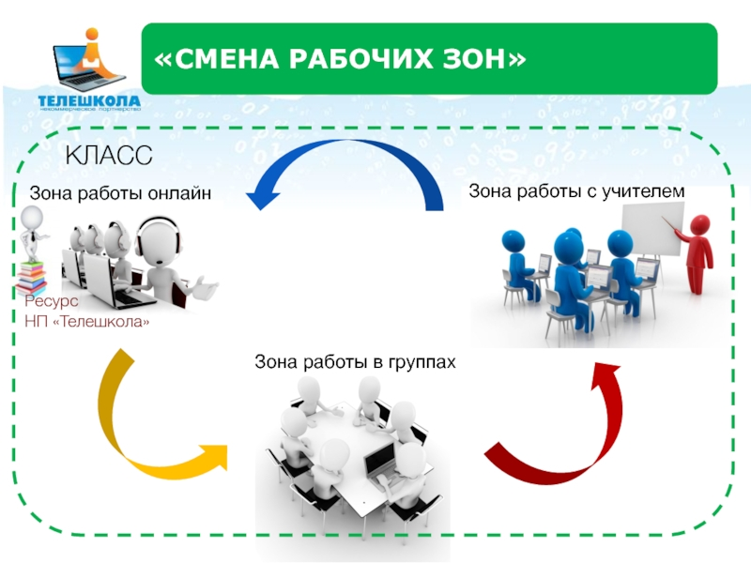
Модель «Смена рабочих зон»

Slide 13
Приоритеты модели «Смены рабочих зон»
• сочетание в течение урока различных форм и видов деятельности: онлайн‐обучение, групповая самостоятельная работа, индивидуальная самостоятельная работа, работа с учителем;
• на таких уроках учитель организует деятельность школьников через предъявление задания, предоставление необходимых средств и помощь при его выполнении, итогом каждого урока является созданный
обучающимися продукт учебной деятельности;
• несмотря на то, что модель «смена рабочих зон» является наиболее сложной в плане организации и реализации, со временем у обучающихся вырабатывается привязка определенного вида деятельности к определенному месту,что снижает временные затраты на включение школьников в соответствующий вид деятельности

Slide 14
Приоритеты модели «Смена рабочих зон»
• эффективность применения данной модели зависит от уровня подготовки обучающихся, от их умения учиться самостоятельно,от умения педагога планировать задания, учитывающие особенности конкретного обучающегося (его зону ближайшего развития, учебный стиль, интересы и склонности). Именно в учете индивидуальных особенностей обучающегося и проявляется гуманизация образования.
Интересное задание, выполнение которого требует узнать или научиться делать что‐то новое, наполняет смыслом работу учащегося, мотивирует его, снимает необходимость понукания со стороны учителя.

Slide 15
Задания продуктивного типа:
• составление таблиц, кластеров
• презентации,
• драматизации;
• редактирование (восстановление собственного текста путём подбора недостающих слов, терминов);
• письменный ответ на вопросы текстов разного назначения
эссе
• инсценировка (музыкальный образ)
• творческая работа (рисунок)

Slide 16
Применяемые технологии
■ проблемное обучение;
■ технология личностно –ориентированного развивающего обучения
■ технология развития критического мышления  информационно-коммуникационные
технологии;
■ метод проектов

Slide 17
ФОРМЫ, МЕТОДЫ И СРЕДСТВА ОБУЧЕНИЯ,
НАПРАВЛЕННЫХ НА ФОРМИРОВАНИЕ
МЕТАПРЕДМЕТНЫХ КОМПЕТЕНЦИЙ
Формы Фронтальные(редко)
Индивидуальные
Групповые(часто)
Методы Алгоритмический метод
Метод эвристических вопросов
Метод «Если бы…»,
Метод мозгового штурма
Средства учебные пособия, рабочие тетради, буклеты
заданий, инструкции, методические
материалы, пособия по самообучению,
аудио-, видеоматериалы, CD и и др

Slide 18
Алгоритм создания
критериальной работы:
• Определить цели и задачи учителя и ученика при
изучении данной темы.
• Составить лист для изучения темы.
• Сформировать (разработать) банк разноуровневых
заданий для успешного освоения темы.
• Составить оценочные задания критериальной работы
для проверки вырабатываемых компетенций.
• Разработать рубрикатор для проверки критериальной работы

Slide 19
Компоненты критериального оценивания
2. Оценочное задание –
исследование, отчет,
таблица,
практическая работа,
тест, проект и т.д.
1. лист -лист самооценивания
знаний и умениꜜй
по данной теме
3. Рубрикатор –
подробное описание содержания
оцениваемых критериев с указанием

Slide 20
Оценивание результатов учебной деятельност
Коррекция бучения, Обучение ,Сбор данных ,Анализ данных,
Обратная связь
Заключительное суждение
Выставление оценок
Формирующее оценивание
Констатирующее оценивание

Slide 21
Рубрикатор оценивания сравнительной таблицы
Измеритель | Критерии | баллы
Составление таблицы | В таблице отражены основные параметры Сопоставления 0 1 2 3 показатели Верно заполнены графы таблицы 0 1 2 3 Запись в таблице четкая, полная и продуманная в деталях 0 1 2 3 В таблице просматриваются как сходные, так и различные черты 0 1 2 3

Slide 22
Критерии выставления баллов
• 3 – полное соответствие описанию аспекта;
• 2 – частичное, но близкое к полному;
• 1 – частичное, далеко от полного;
• 0 – полное несоответствие описанию
аспекта.
Таким образом, максимально возможное
количество баллов по данному критерию -12

